Slide 1
DAN ZEMLJE
Naravoslovni dan – 17. 4. 2020

Slide 2
Dragi učenec / učenka
7. aprila smo obeležili: SVETOVNI DAN ZDRAVJA.
Tvoj današnji šolski dan bo potekal drugače kot običajno. Želim ti, da si današnji čas vzameš čisto zase, da zadihaš, se sprostiš in pomisliš na svoje bližnje. Tudi to je pot k osebnemu zdravju.
(Svetujem ti, da tale powerpoint gledaš v načinu predstavitve, da bodo do izraza prišli vsi učinki in povezave.)

Slide 3
ZDRAVJE
Zdravje pojmujemo kot stanje TELESNEGA, DUŠEVNEGA in SOCIALNEGA blagostanja in ni le odsotnost bolezni. Zdravja pa ne more biti brez ZDRAVEGA OKOLJA.
Tako se bo tudi današnji dan prepletel s temi štirimi vidiki zdravja. Vsak vidik zdravja bo na drsnicah obarvan drugače.
Svetujem ti, da izvajaš dejavnosti po vrsti.
Zagotovo bo tvoje počutje (in s tem zdravje) ob koncu tega dneva fantastično.

Slide 4
Pred začetkom pa še to:
Karkoli boš ustvaril / ustvarila, posnetke izvajanja vaj, smešne trenutke, lepe misli, izvedbo izziva, ... zabeleži s fotoaparatom in jih pošlji razredničarki. Tako bomo tudi s tvojim prispevkom ovekovečili ta nenavaden čas.

Slide 5
ZA DOBRO JUTRO

Slide 6
ZA DOBRO JUTRO
Naslednja aktivnost te bo popeljala v magični svet sproščanja.
Najprej popij en kozarec vode, da bo Tvoje telo čisto in pretočno.
Sledila bo meditacija .... Kaj to sploh je?
»Meditacija ni sredstvo za dosego cilja, ker je sredstvo in cilj.«
(Krišnamurtijai Krisšamurti)

Slide 7
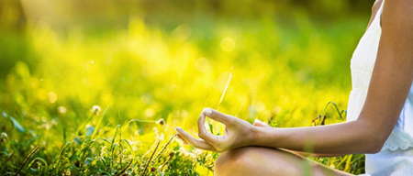
Meditacija je pomembno orodje pri doseganju našega notranjega ravnotežja. Naši dnevi so napolnjeni z umsko dejavnostjo, zato je zelo blagodejno, če si vzamemo nekaj časa, da um sprostimo in se umaknemo iz sveta misli. Seveda je naš um v začetku kot nevzgojena živalca in skače in beži in se nikakor noče umiriti.

Slide 8
Kako naj meditiram?
Vse misli dopustimo, ničemur se ne upiramo. Ko uspemo gledati med meditacijo tok naših misli, kot da bi se skozi nas vrtel film, se ne vpletamo vanje, jim ne dajemo več pozornosti in s tem energije. Ker jih ne hranimo več, počasi izginjajo in mi se znajdemo v blagodejni tišini, ki nas zdravi in pomirja.

Slide 9
Vodena meditacija
Zdaj pa si le odpri priponko in uživaj v vodeni meditaciji...
NAMASTE

Slide 10
ČAS JE ZA VITAMINE

Slide 11
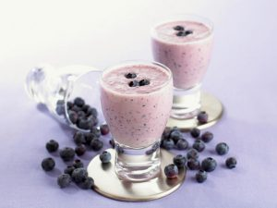
ČAS JE ZA VITAMINE!!!
Iz sestavin, ki jih najdeš v domačem hladilniku ali shrambi zase in za svoje bližnje pripravi vitaminsko bombo!
NE POZABI FOTOGRAFIRATI!

Slide 12
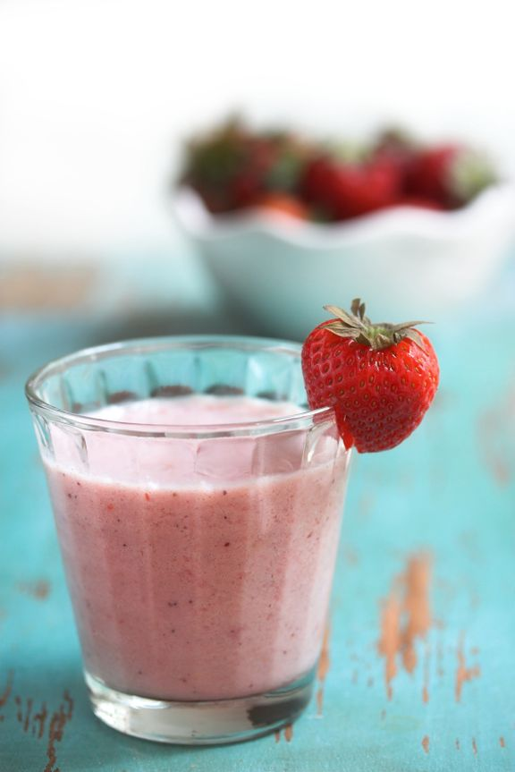
Kako se lotiti izdelave smutija?
Nič lažjega:
Poišči sestavine: sadje, med, zeleno zelenjavo (npr. špinača), lahko pa tudi mleko / smetana / jogurt ...
Premisli, če je kombinacija živil za tvoj okus dovolj skladna in bo okus uravnotežen (ne prekislo, ne presladko).
Živila daj v mešalnik ali pa jih pretlači s paličnim mešalnikom.
Poskusi in izboljšaj po potrebi.
Nalij v kozarce in ne pozabi na primerno dekoracijo!
Fotografiraj, zapiši recept in nam pošlji svoj primer!

Slide 13
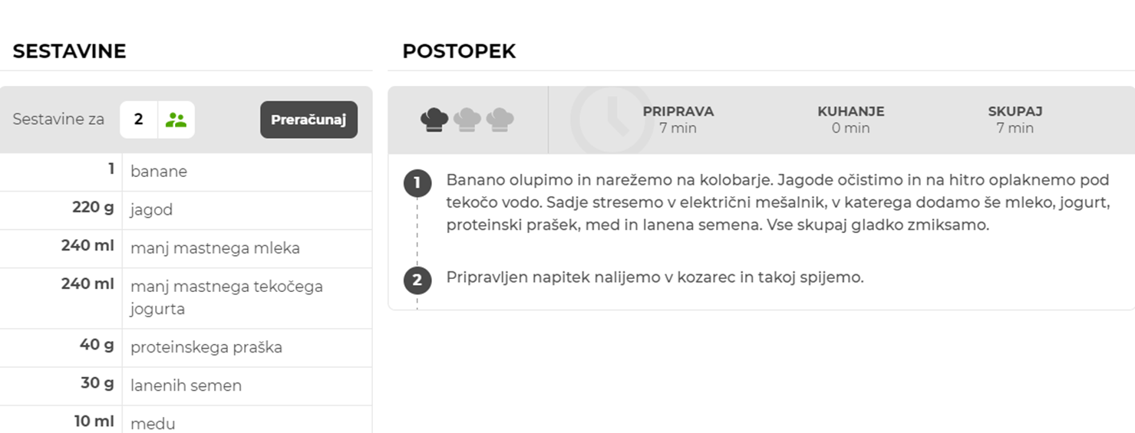
JAGODNO –BANANIN SMUTI
Še več idej:
http://okusno.je/zdravo/cas-je-za-smuti.html

Slide 14
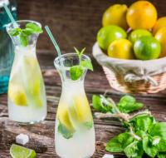
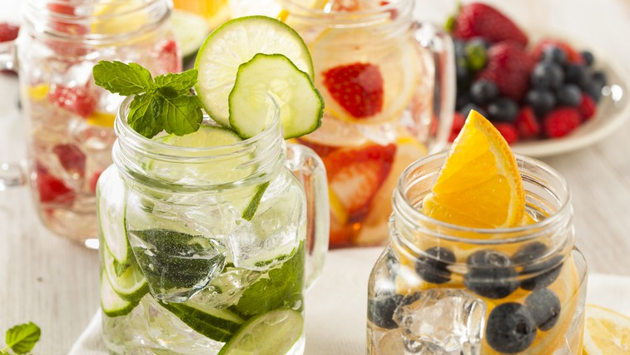
Če ti smuti ne „diši“ si pripravi:
Najboljša limonada
Voda z okusom

Slide 15
ZDRAVO OKOLJE

Slide 16
Ni zdravja brez zdravega okolja!
Najprej si poglej kratke filmčke:
Onesnaženost zraka z delci PM10: https://www.youtube.com/watch?v=lqnlHOulyUs
Mali ukrepi za bolj zdravo okolje: https://www.youtube.com/watch?v=baxCv9WIaCE
Podnebne spremembe: https://www.youtube.com/watch?v=wA-ulZWTYzI
Koliko posamezna država onesnažuje okolje: https://www.youtube.com/watch?v=VWOHVc7G-UI
Ohranimo deževni gozd: https://www.youtube.com/watch?v=wA-ulZWTYzI

Slide 17
V mesecu aprilu ima naša Zemlja rojstni dan
Seveda se za tak dan spodobi, da se spomnimo na našo „slavljenko“!
Preseneti jo in ji kaj lepega nariši na temo:
Lepote Zemlje,
Cvetlični vrt ali
Pravljični gozd. Risbico opremi z imenom in razredom.
NE SMEMO POZABITI OHRANJATI NAŠO ZEMLJO ČISTO!
POČISTI OKOLICO SVOJE HIŠE, ČE ŽIVIŠ V BLOKU PA POSPRAVI STANOVANJE ALI VSAJ SVOJO SOBO.
NE POZABI FOTOGRAFIRATI!

Slide 18
NOVI IZZIVI

Slide 19
Sedaj pa te vabim, da sprejmeš enega izmed naslednjih izzivov in se ga resnično lotiš:

Slide 20
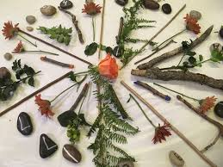
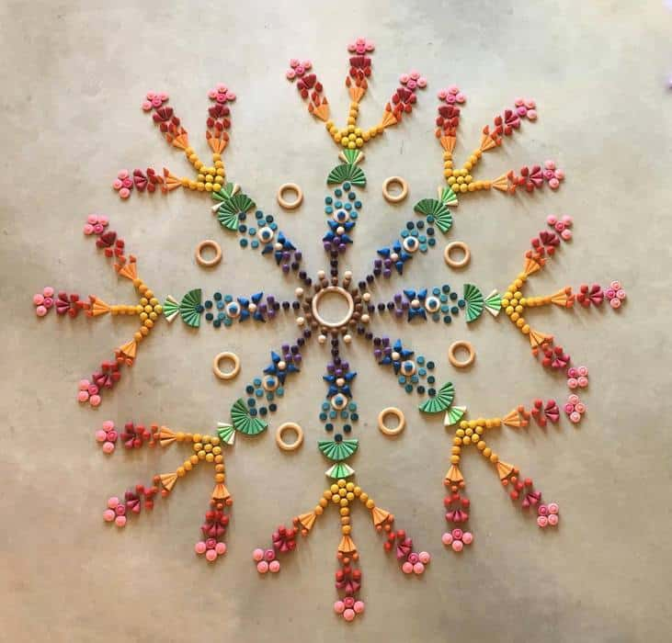
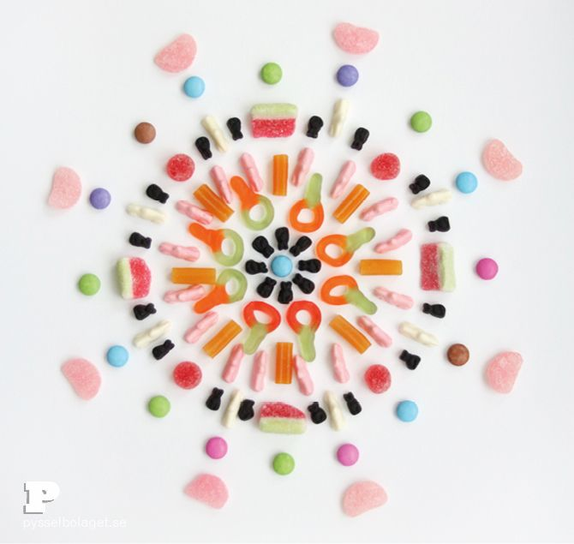
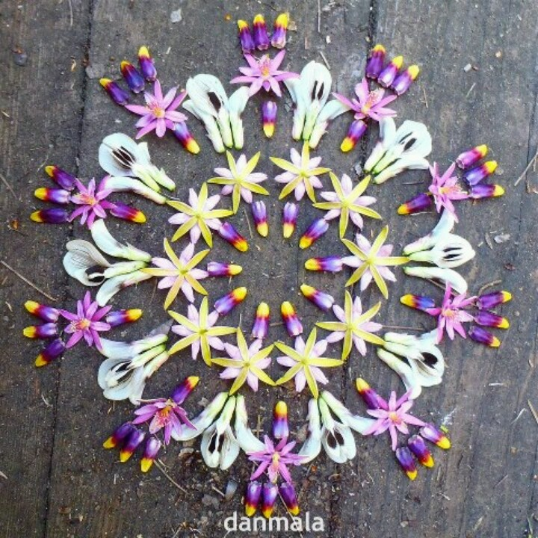
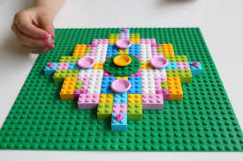
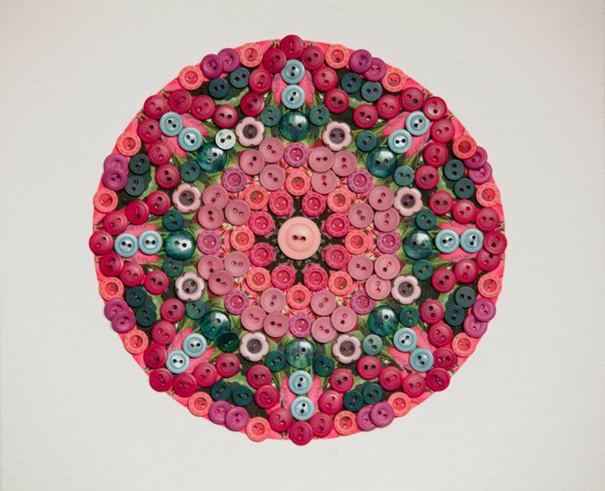
IZZIV 1: Izdelaj mandalo iz naključnih materialov
NE POZABI FOTOGRAFIRATI!
Kaj je mandala?
To je starodavni duhovni simbol, ki ga pogosto uporabljajo v umetnostni terapiji in kot obliko meditacije za umiritev. V somerni popolnosti kroga se skriva nekaj, kar nas še lažje napelje k ustvarjanju.,

Slide 21
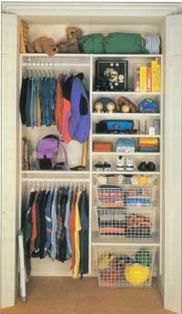
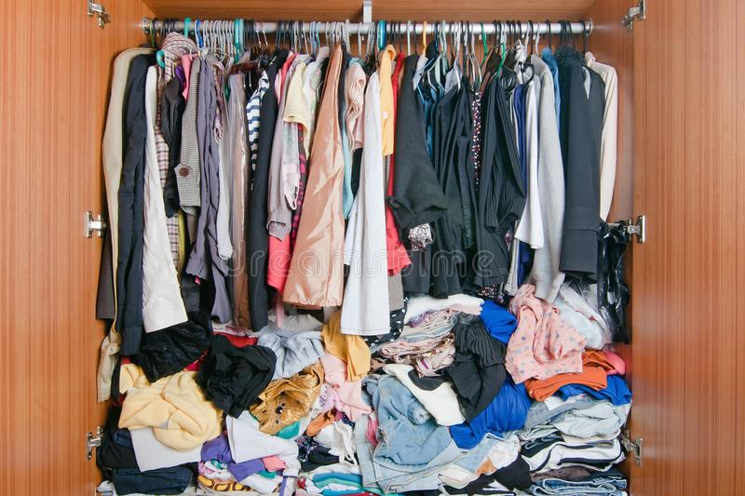
IZZIV 2: Pospravi enega izmed svojih najbolj razmetanih predalov ali omaro z oblačili (Oblačil, ki jih ne potrebuješ več nikar ne zavrzi. Lahko jih podariš Rdečemu križu ali Karitasu – tudi menjava oblačil pripomore k zmanjšanemu onesnaževanju.)

Slide 22
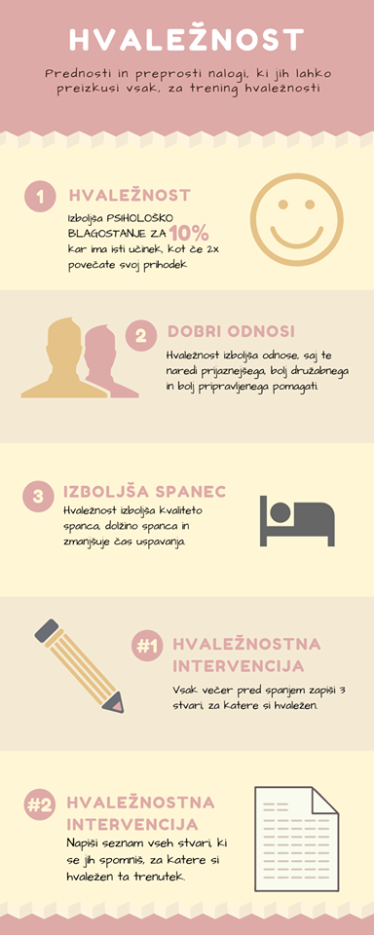
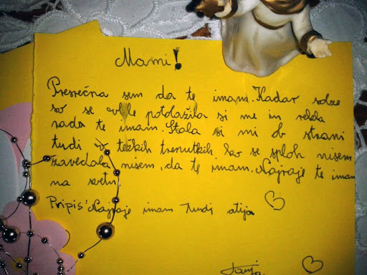
IZZIV 3: Napiši pismo hvaležnosti enemu od svojih bližnjih

Slide 23
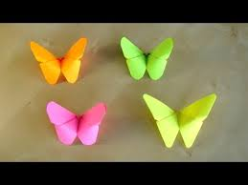
IZZIV 4: Izdelaj origami metuljčka! Klikni za navodilo
NE POZABI FOTOGRAFIRATI!

Slide 24
ZA KONEC SE RAZMIGAJ

Slide 25
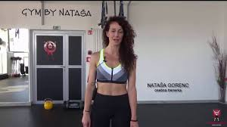
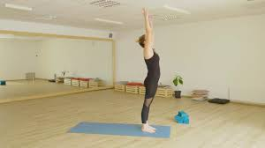
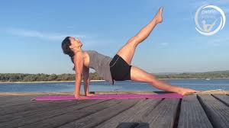
NE POZABI FOTOGRAFIRATI!
Izvedi enega izmed predlaganih programov za popoln zaključek dneva. K sodelovanju povabi svoje domače. Ne goljufaj!
7-minutni trening za celo telo
Joga za začetnike
Z vadbo nadaljuj tudi v naslednjih dneh!
Pilates vadba
Tabata vadba
Vaje za raven trebuh

Slide 26
METULJ
Za konec še čudovita idejo za prekrasen izdelek
POTREBUJEMO:
BEL PAPIR
SVINČNIK
ŠKARJE
LEPILO
ŽICO
LESENO PALICO
BARVICE (FLUMASTRE, BARVNI PAPIR…)
Povežimo se in stopimo skupaj!
Povej prijatelju, da misliš nanj, da mu želiš le najboljše in da mu pošiljaš upanje.
Povej to celemu svetu.
Kako?
Pošlji v svet metulja upanja.
Metulj na tvojem oknu ali balkonu bo pozdravil in razveselil tvoje prijatelje, znance, sošolce, učitelje in cel svet!
Prinesel jim bo upanje in tvoje pozdrave!
Si za?
SKUPAJ ZMOREMO!
Tudi na filmčku! https://gopro.com/v/RoRndB0JMmVeo

Slide 27
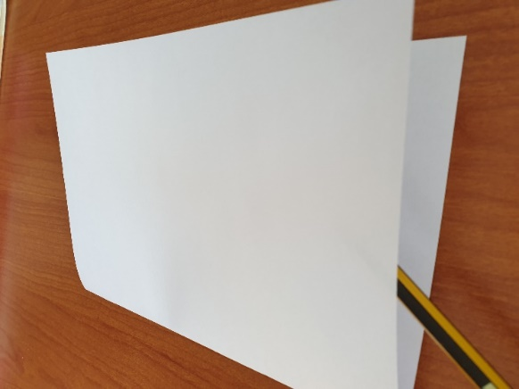
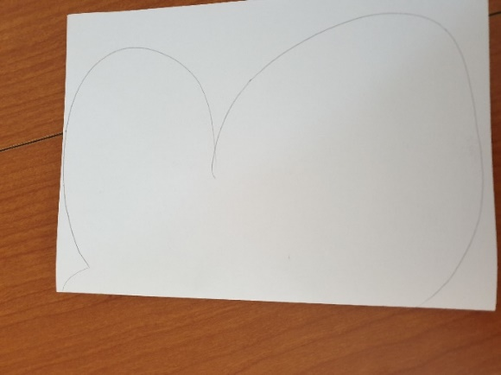
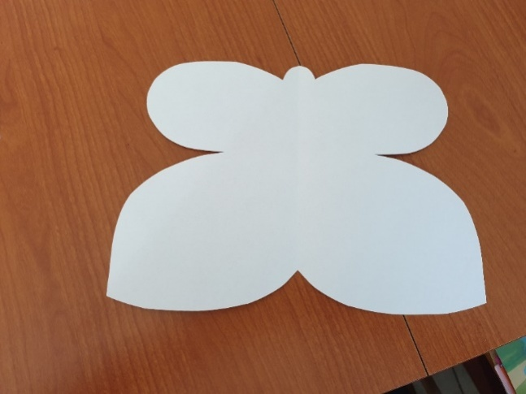
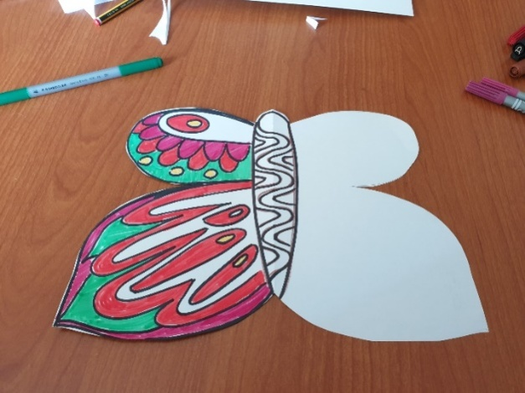
1.KORAK
Papir prepognemo. Nanj narišemo obliko polovice metulja in izrežemo.
2.KORAK
Papir razgrnemo in na obeh straneh pobarvamo/ okrasimo metulja.

Slide 28
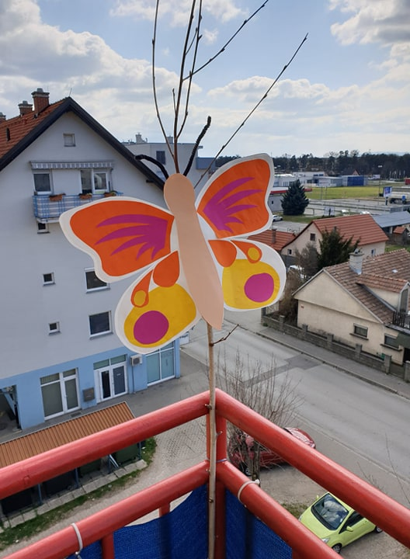
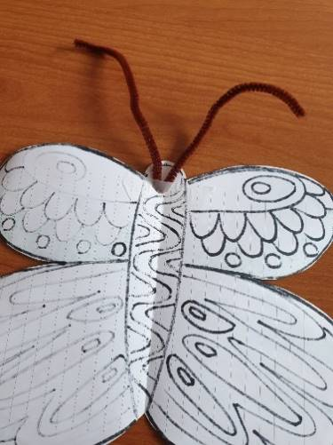
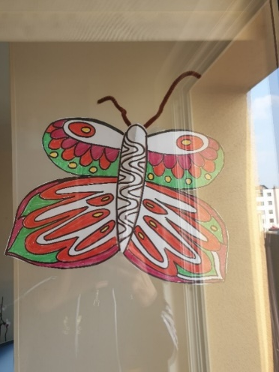
3.KORAK Prilepimo tipalke.
4. KORAK
Metulja pritrdimo na okno, kjer ga bodo videli vsi.
Metulj POZDRAVLJA PRIJATELJE, ZNANCE, SOŠOLCE, UČITELJE, VSE. Sporoča : JAZ SEM DOBRO, BODI ZDRAV, OSTANI DOMA.

Slide 29
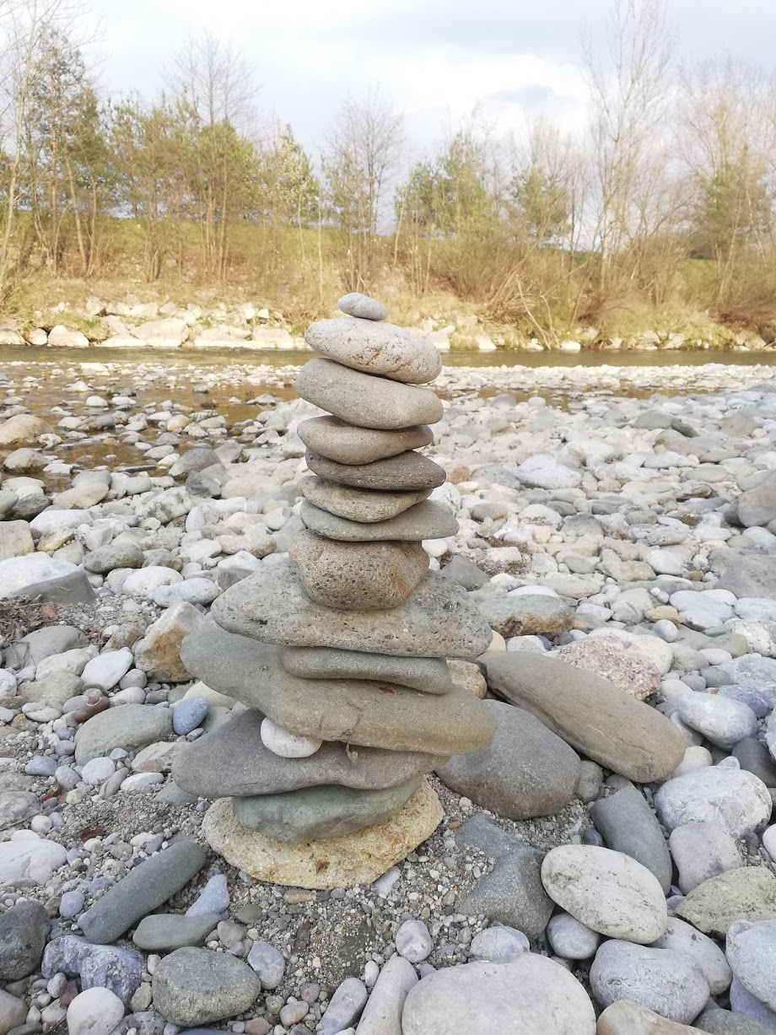
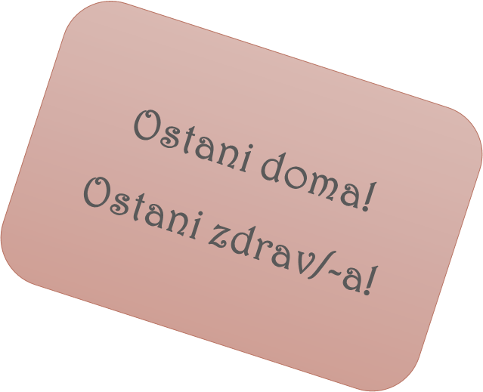
Upam, da so ti bile aktivnosti zanimive in dopoldne prijetno!
NE POZABI!
Vse nastale fotografije pošlji razredničarki na e-naslov.

